Slide 1

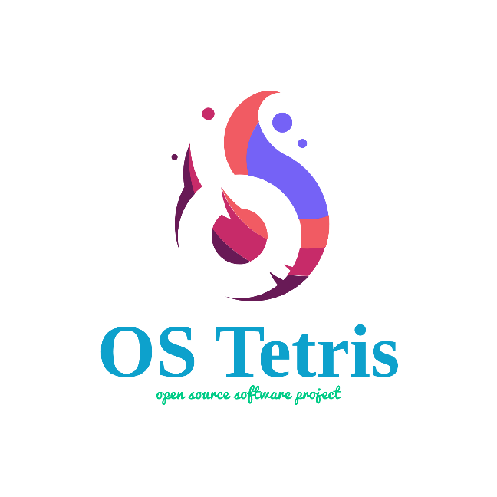
오픈소스 소프트웨어 프로젝트
OS 팀 최종 PRESENTATION
산업시스템공학과
김선후, 남경현, 이민지
2019. 12. 12

Slide 2
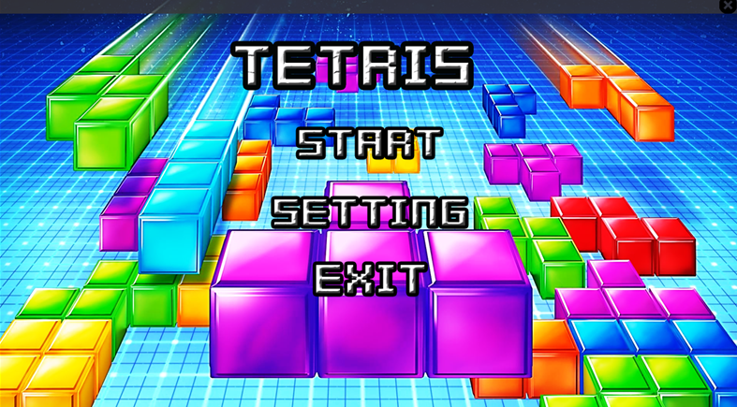
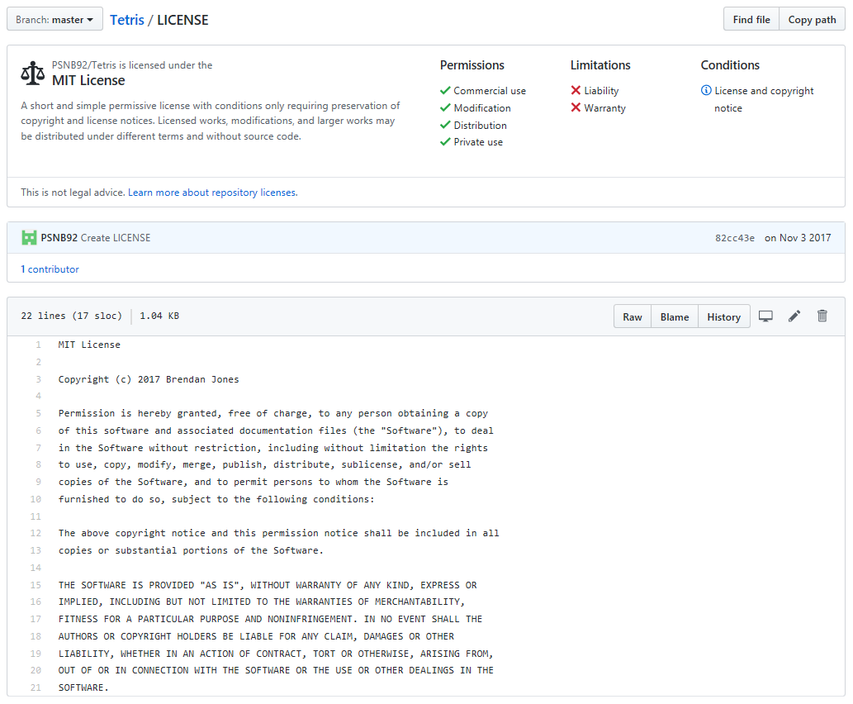
프로젝트 주제 선정
[ OS TETRIS]
대중적이며 참고자료가 비교적 많은
테트리스를 프로젝트 주제로 선정.
원작은 PSNB92 (github 닉네임)의 테트리스이며
이를 활용 및 재배포한 2019년 1학기
OSSPC-PAIS팀의 테트리스 소스코드를 선택.
2019. 12. 12
오픈소스 소프트웨어 프로젝트

Slide 3
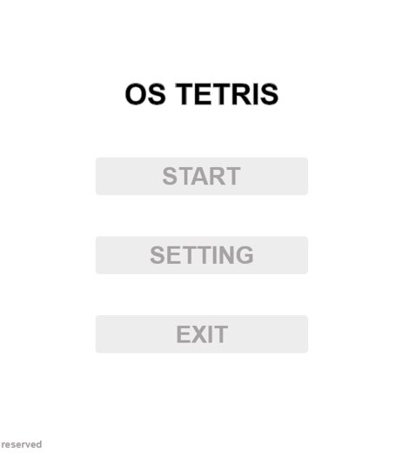
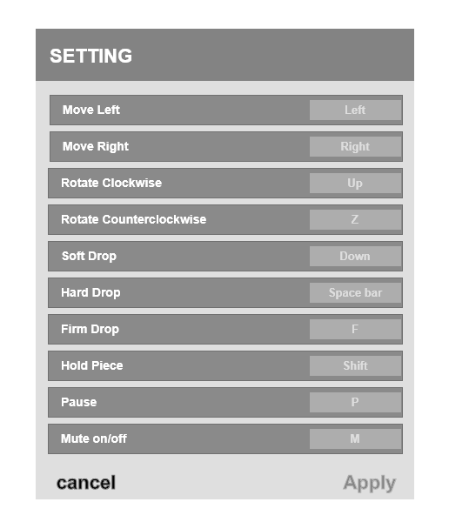
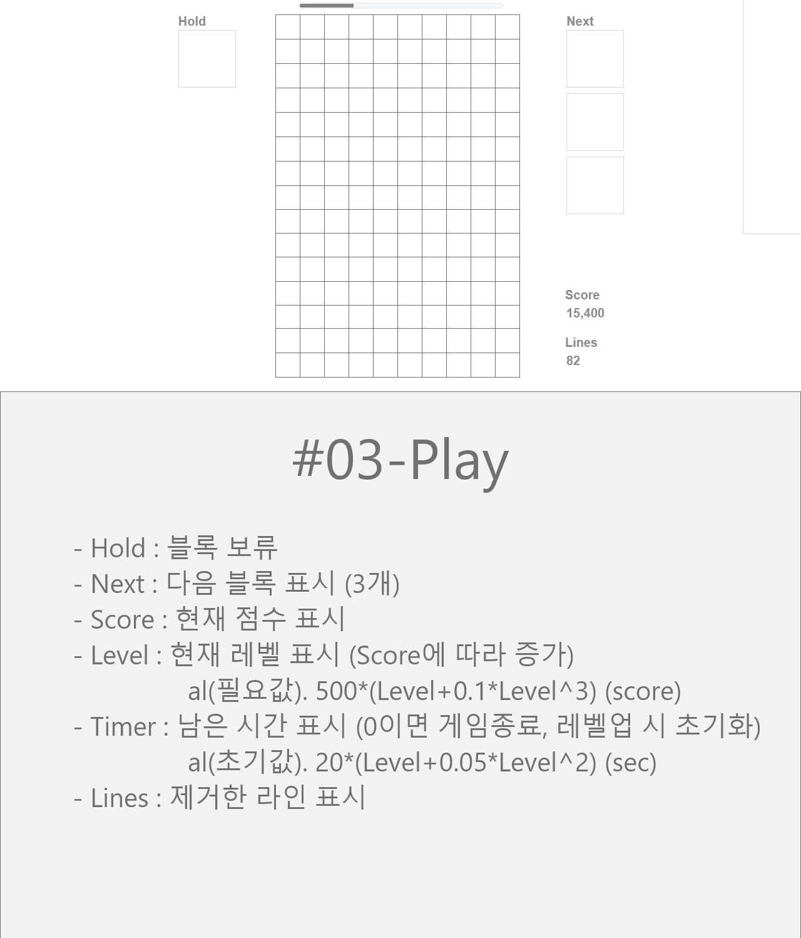
예상 결과물 디자인
[ 목업 스케치 ]
프로그램 디자인 정의 및 목업 스케치
메인 화면과 게임 실행 화면 예상 결과물 목업 스케치 진행 후 프로그램 레이아웃 및 그리드 조정
2019. 12. 12
오픈소스 소프트웨어 프로젝트

Slide 4
프로젝트 주요 목표
[ Objectives ]
불필요 항목의 제거
Ai 모드와 게임 프레임 코드
기존 기능의 개선
메인 배경이미지 오류 / 플레이화면 잘림 현상
필요 기능의 개발
화면 리사이징 / 블록 낙하 속도 / 배경음과 효과음 / 랭킹 바로가기
2019. 12. 12
오픈소스 소프트웨어 프로젝트

Slide 5
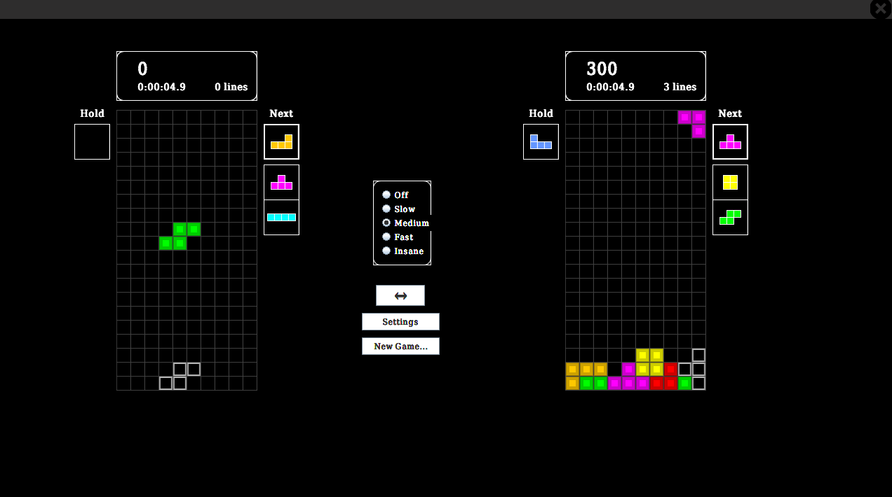
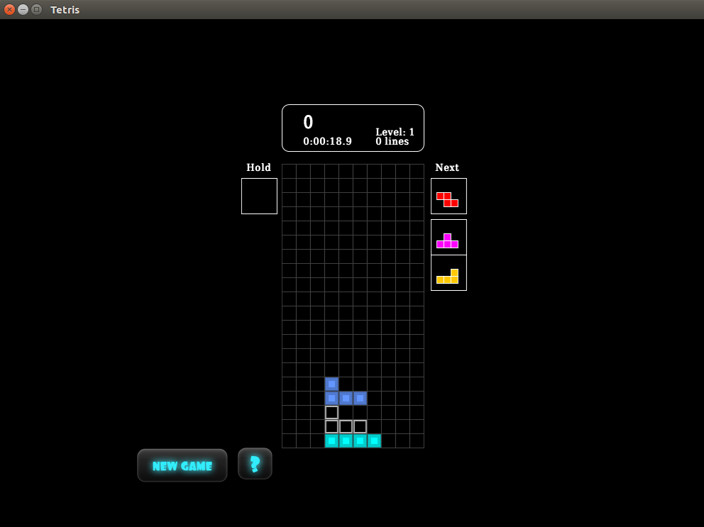
프로젝트 진행 내용
[ 게임 프레임 및 AI 제거 ]
PAIS 팀 플레이 스크린
OS 팀 플레이 스크린
기존 PAIS팀의 플레이 화면 더 이상 사용할 수 없는 AI기능과 더불어 창 조절을 할 수 없도록 고정해놓았음.
불필요한 AI 기능을 삭제하였고, 창 조절을 통해 어떤 모니터의 해상도라도 유저가 게임 화면을 조절할 수 있음
각 창 조절 시컴포넌트에 대한 리사이징 기능을 구현
또한, 최소 화면 크기를 지정함으로써 화면을 일정 크기 이하로 줄이면 더 이상 줄일 수 없도록 해놓았음.
2019. 12. 12
오픈소스 소프트웨어 프로젝트

Slide 6
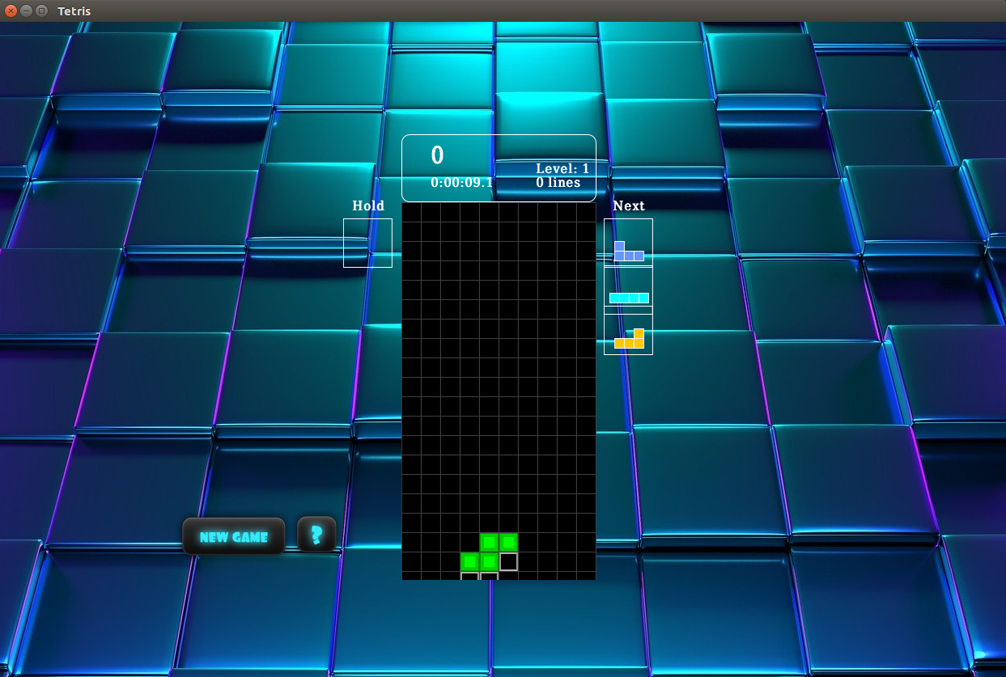
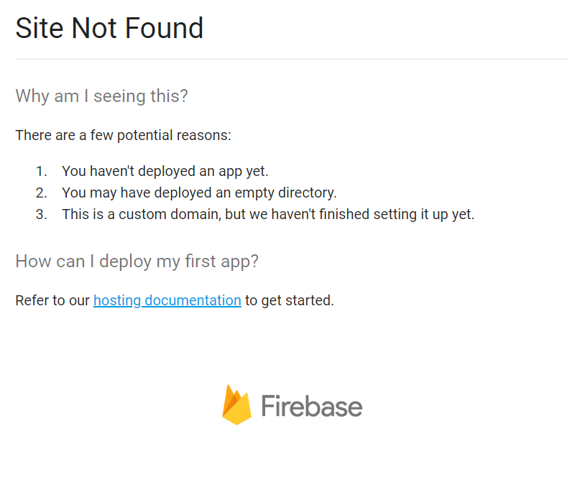
프로젝트 진행 내용
[ 게임 프레임 및 AI 제거 ]
“
기존 프로젝트는 AI와 다양한 모드로 대결이 가능했으나, 본인이 직접 AI의 실력을 조정할 수 있고 실제로 대결이 불가능하며 플레이어가 게임 오버 될 때까지 게임이 끝나지 않기 때문에 지루하였다. 혼자서도 재밌게 시간을 보낼 수 있는 게임을 만들고자 싱글모드로 구현하였다.
”
2019. 12. 12
오픈소스 소프트웨어 프로젝트

Slide 7
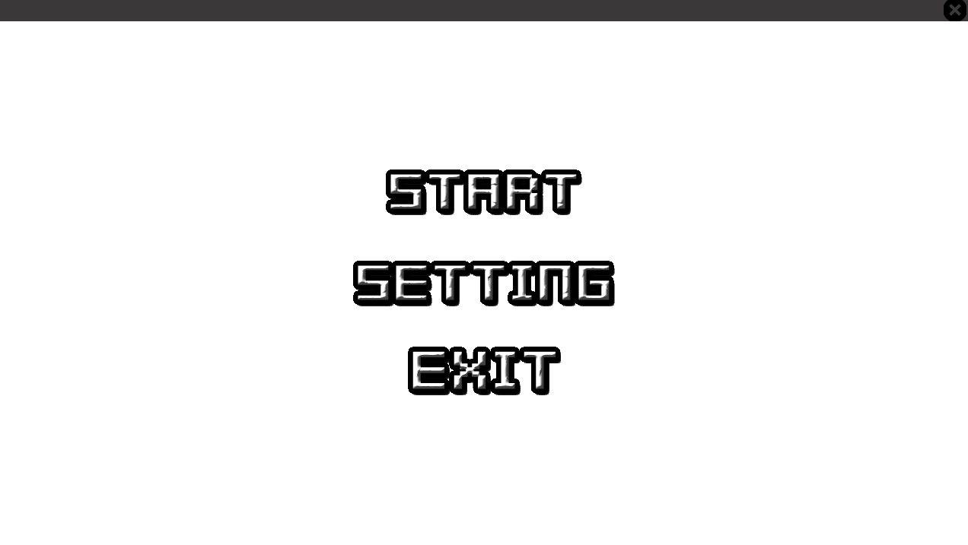
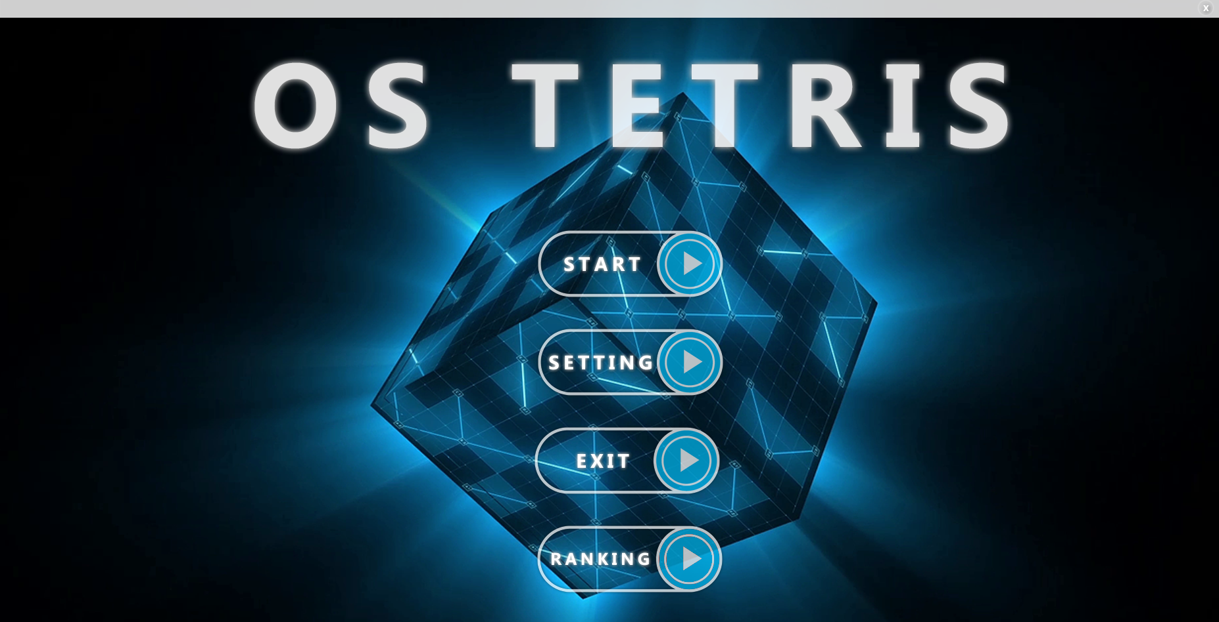
프로젝트 진행 내용
[ 메인스크린 ]
PAIS 팀 메인 스크린
OS 팀 메인 스크린
우분투에서 실행 시 메인스크린 백그라운드 이미지가 적용되지 않음.
저작권이 없는 고화질 해상도의 이미지 파일을 가져와 목업 스케치를 통해 백그라운드 이미지를 작업하고
기존 프로젝트에서 이미지가 적용되지 않은 문제를 해결
2019. 12. 12
오픈소스 소프트웨어 프로젝트

Slide 8
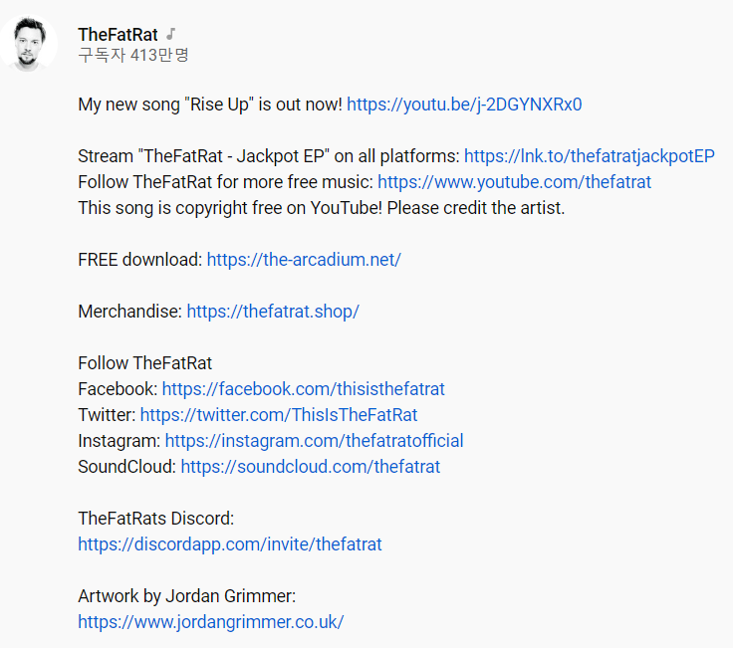
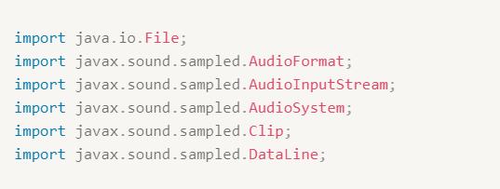
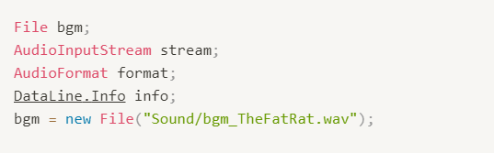
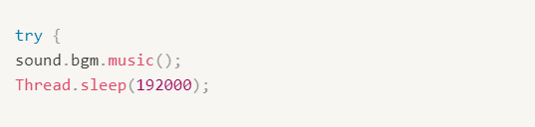
프로젝트 진행 내용
[ 배경음 삽입 ]
프로그램 배경음
저작권 문제가 없는 무료 배경음 삽입
The Fat Rat - Prelude
2019. 12. 12
오픈소스 소프트웨어 프로젝트

Slide 9
프로젝트 진행 내용
[ 블록 낙하속도 증가 ]
Score = 500 x ( Level + 0.1xLevel³ )
Timer = 20 x ( Level + 0.05xLevel² )
레벨에 따른 블록 낙하속도 증가 기능 구현
일정한 낙하 속도를 가진 기존 프로젝트는 각기 다른 게임 플레이어의 수준을 고려하지 않은 부분이라 판단하여 일정 점수에 따른 레벨을 부여하고 레벨에 맞는 낙하 속도를 부여하여
게임의 속도감을 증가시켰다.
2019. 12. 12
오픈소스 소프트웨어 프로젝트

Slide 10
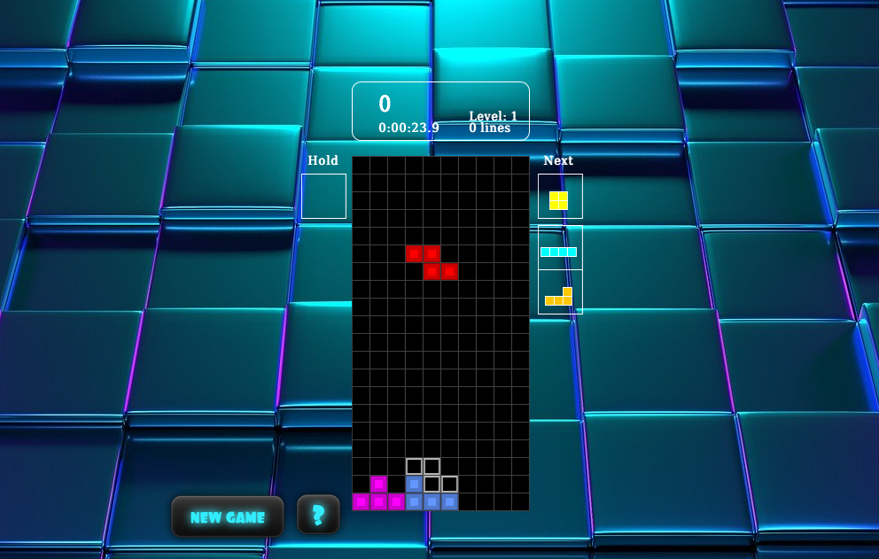
프로젝트 진행 내용
[ 해상도 리사이징 ]
해상도 리사이징 (확대 시)
창크기를 확대할 시 각 컴포넌트에 대한 사이즈도 이에 맞게 증가하도록 설정
해상도 리사이징 (기본 최소 값)
최소 창 크기를 설정하였음 또한, 기존 JBUTTON 이미지 삽입을 통해 배경화면과 맞는 버튼 추가
2019. 12. 12
오픈소스 소프트웨어 프로젝트

Slide 11
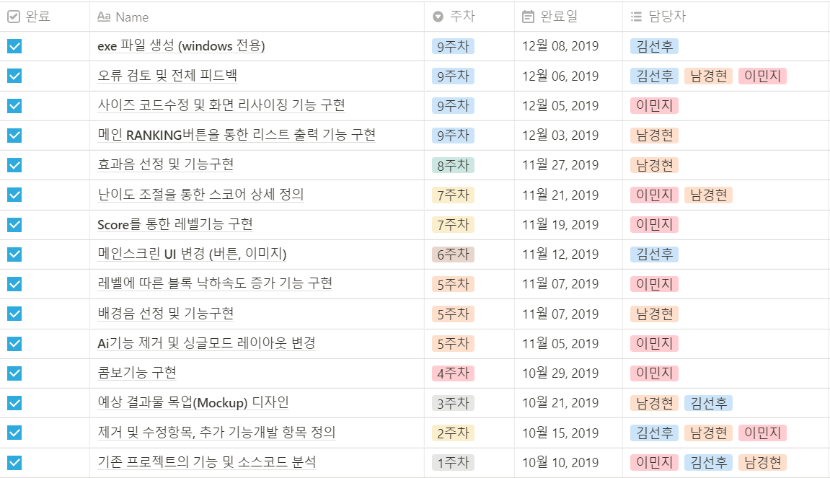
프로젝트 진행 내용
[ 주차별 진행 사항 ]
2019. 12. 12
오픈소스 소프트웨어 프로젝트

Slide 12
참고 문헌
PSNB92, Tetris, https://github.com/PSNB92/Tetris, Nov 3, 2017
2. PAIS, 2019-1-OSSP-PAIS-1 https://github.com/CSID-DGU/2019-1-OSSPC-PAIS-1, Jun 12, 2019
3. 동국대학교 인텔리전스학과 김상연, OSSP 입문, Sep 24, 2019
4. Envato element, https://elements.envato.com/games-code-logo-W6Z57U, Sep 30, 2019
5. Soundtrack, TheFatRat, https://the-arcadium.net/, Feb 10, 2017
6. Resizable component in Java Swing, http://zetcode.com/tutorials/javaswingtutorial/resizablecomponent/, Feb 1, 2019
2019. 12. 12
오픈소스 소프트웨어 프로젝트

